Slide 1
UFMG e Sustentabilidade
2023

Slide 2
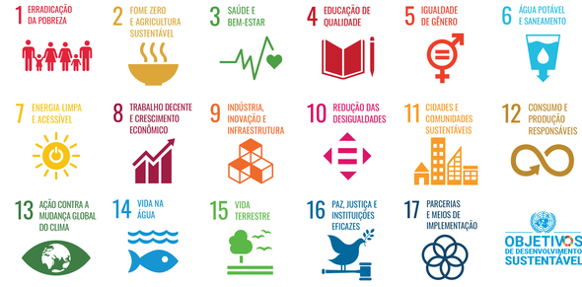
Os 17 ODS

Slide 3
A Inclusão dos ODS em Rankings Internacionais
1- Histórico da Inclusão de ODS nos Rankings
A inclusão dos Objetivos de Desenvolvimento Sustentável (ODS) em rankings de avaliação do ensino superior começou a ganhar força na última década, à medida que a sustentabilidade se tornou uma prioridade global. Universidades passaram a ser avaliadas não apenas pela qualidade acadêmica, mas também por seu impacto social, ambiental e econômico.
2- THE Impact Ranking
Criado em 2019, o Times Higher Education (THE) Impact Ranking é o primeiro ranking global a medir o impacto das universidades nos ODS da ONU.
Ele avalia as instituições com base em suas contribuições para os 17 ODS, utilizando indicadores como parcerias, políticas de sustentabilidade e impacto na comunidade.
3- QS Sustainability (UFMG não participa ainda)
O QS Sustainability Ranking foi lançado em 2023, focando em dois pilares principais: Impacto Ambiental e Impacto Social.
Ele avalia as universidades com base em fatores como emissões de carbono, práticas ambientais, diversidade e inclusão, além do compromisso com a responsabilidade social e governança.

Slide 4
A UFMG no THE Impact Ranking
Estreia no Ranking
UFMG entre as 25% melhores instituições do mundo, posição 401-600 com nota 75,4/100.
ODS Avaliados
ODS obrigatório: ODS 17 (Parcerias para a Realização dos Objetivos).
UFMG optou por relatar 9 ODS em 2023: 1, 2, 3, 4, 5, 8, 10, 16 e 17.
Destaques
Top 10% Globais nos ODS:
ODS 2 (Fome Zero e Agricultura Sustentável),
ODS 3 (Boa Saúde e Bem-estar),
ODS 8 (Trabalho Decente e Crescimento Econômico),
ODS 16 (Paz, Justiça e Instituições Fortes).
Top 15% Globais nos ODS 1 e 10
ODS 1 (Erradicação da Pobreza)
ODS 10 (Redução das Desigualdades).
Reconhecimentos Nacionais e Regionais
Melhor instituição brasileira nos ODS 3 e 10.
Segunda melhor universidade da América Latina no ODS 10 e no ODS 16 no Brasil.

Slide 5
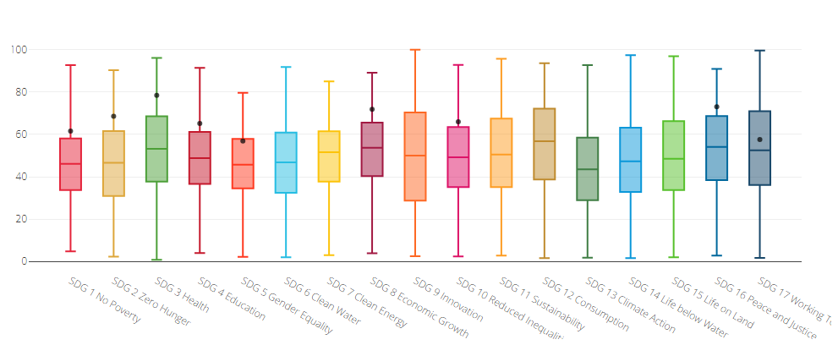
A UFMG na Comparação Mundial do THE Impact Ranking (2023)

Slide 6
Os Destaques da UFMG no THE Impact Ranking (2023)

Slide 7
As IES Brasileiras no THE Impact Ranking 2023 – notas totais
UFMG 401-600

Slide 8
A Pesquisa da UFMG e os ODS
Fonte: Scival/Elsevier 2024

Slide 9
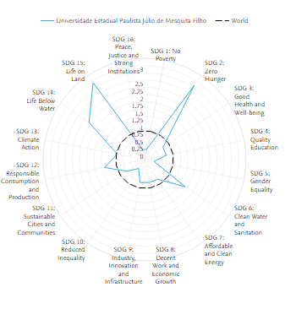
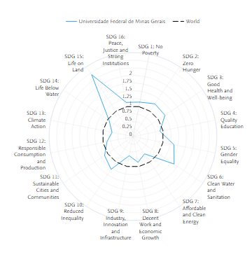
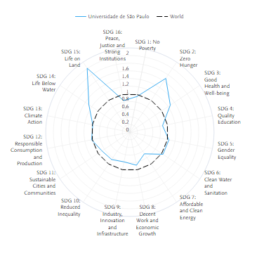
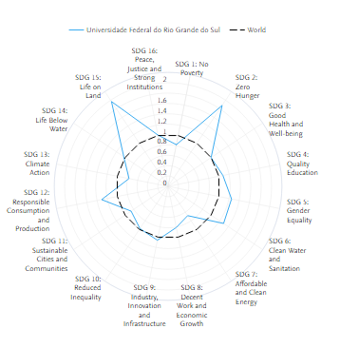
O Scholarly Output da UFMG - Comparação Mundo e IES do Brasil
Fonte: Scival/Elsevier 2023

Slide 10
Potenciais da UFMG para Rankings Futuros
ODS 7: Energia Limpa e Acessível – Projeto OÁSIS
Projeto OÁSIS: Iniciativa técnico-científica para redução de gastos energéticos por meio de uma minirrede de energia no campus Pampulha.
Uso de geração distribuída com tecnologia fotovoltaica, microturbinas a gás natural e armazenagem em baterias.
Minirrede integrada à rede elétrica do campus, contribuindo para eficiência energética e sustentabilidade.
ODS 7: Parcerias com Empresas – Carros Elétricos
Parcerias do BHTech (Parque Tecnológico de Belo Horizonte) com empresas para o desenvolvimento de carros elétricos.
Contribuição para a transição energética e mobilidade urbana sustentável.
ODS 2: Fome Zero e Agricultura Sustentável / ODS 13: Ação Contra a Mudança Global do Clima
Pecuária Sustentável na Fazenda Experimental de Igarapé-MG, promovendo práticas ecologicamente corretas.
Utilização de alimentos da agricultura familiar pela FUMP, fomentando a economia local e práticas sustentáveis.
Monitoramento do Cerrado: Sistemas de prevenção de incêndios e cobertura vegetal, fortalecendo a preservação ambiental.
ODS 8: Trabalho Decente e Crescimento Econômico – Redução de Plástico
BHTech em parceria com empresas no desenvolvimento de mecanismos para redução do consumo de plástico e práticas sustentáveis na produção.
Promove inovação e sustentabilidade no mercado de trabalho.
ODS 6: Água Potável e Saneamento / ODS 14: Vida na Água – Projeto Manuelzão
Projeto Manuelzão: Focado na recuperação e preservação das bacias hidrográficas de Minas Gerais, especialmente o Rio das Velhas.
Projetos em Brumadinho: Apoio às ações de recuperação e monitoramento da qualidade da água e solo na região afetada.

Slide 11
Necessidades da UFMG
Atualizar periódicamente os portais UFMG Sustentabilidade no que tange ao consumo de água e energia e percentuais de desejos sólidos produzidos/reciclados (ampliação da transparência).
Ampliar reportagem das iniciativas adotadas para progedir no desenvolvimento da Agenda 2030 (obrigatório para evoluir no ODS 17).
Ampliar a divulgação de campanhas contra o uso de plástico nos campi.

